Slide 1
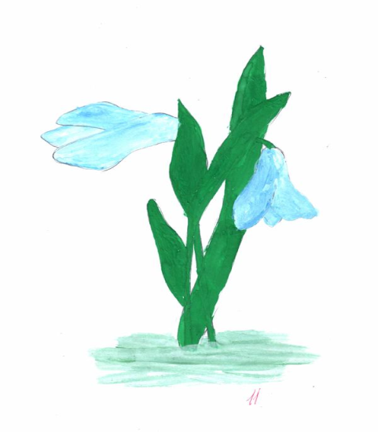
презентация
Почему подснежники
не боятся холода?

Slide 2
Где растут весенние цветы – первоцветы?

Slide 3
В лесу

Slide 4
В роще

Slide 5
В оврагах

Slide 7
Что необходимо для роста растений?

Slide 8
Солнце, вода, свет и почва

Slide 9
Почему же подснежники растут зимой?
Почему спешат зацвести?

Slide 12
Как сберечь исчезающие виды подснежников?

Slide 16
Чтобы подарить цветы, можно вырастить в горшочке.

Slide 20
Не рвать, потому что первоцветы долго в воде не стоят.

